Slide 1
Муниципальное казённое дошкольное образовательное учреждение «Центр развития ребёнка – детский сад «Звёздочка» муниципального образования «Ленский район» Республики Саха (Якутия)
Кружок с одаренными детьми
«Юный художник»
Руководитель: Цуканова Л.Л.
Воспитатель
. г.Ленск 2020-2021

Slide 2
Цель кружка: создать условия для выявления, поддержки и развития одаренных детей, их самореализации в соответствии со способностями.
Формы работ ы с одаренными дет ьми:
-групповые занятия с одаренными детьми;
-конкурсы, викторины,
интеллектуальные игры;
-работа по индивидуальным планам;
-исследовательская деятельность.

Slide 3
Задачи:
Научить детей видеть красоту окружающего мира.
Научить детей выражать свои чувства через творчество.
Научить детей рисовать, изготавливать предметы путем лепки, изготовления аппликации.
Способствовать эстетическому воспитанию дошкольников.
Развивать цветовое восприятие – способность различать оттенки цветов, представления о том, что одинаковые предметы могут быть разного цвета.
Развить композиционные умения – начиная от равномерного расположения предметов на листе бумаги в рисовании и аппликации до составления натюрмортов в лепке и аппликации с основным сочетанием предметов в лепке и аппликации с осознанным сочетанием предметов по форме, цвету и величине.

Slide 4
Реализация программы предусматривает 1 учебный год: старшая группы детского сада. В календарно-тематическом планировании представлены 36 занятий в год, которые проводятся 1 раз в неделю, продолжительность занятий 30 мин.
Предполагаемые результ ат ы:
-увеличение количества детей, адекватно проявляющих свои интеллектуальные или иные способности;
-повышение качества образования и воспитания дошкольников в целом;
-положительная динамика процента участников и призеров конкурсов различного уровня

Slide 5
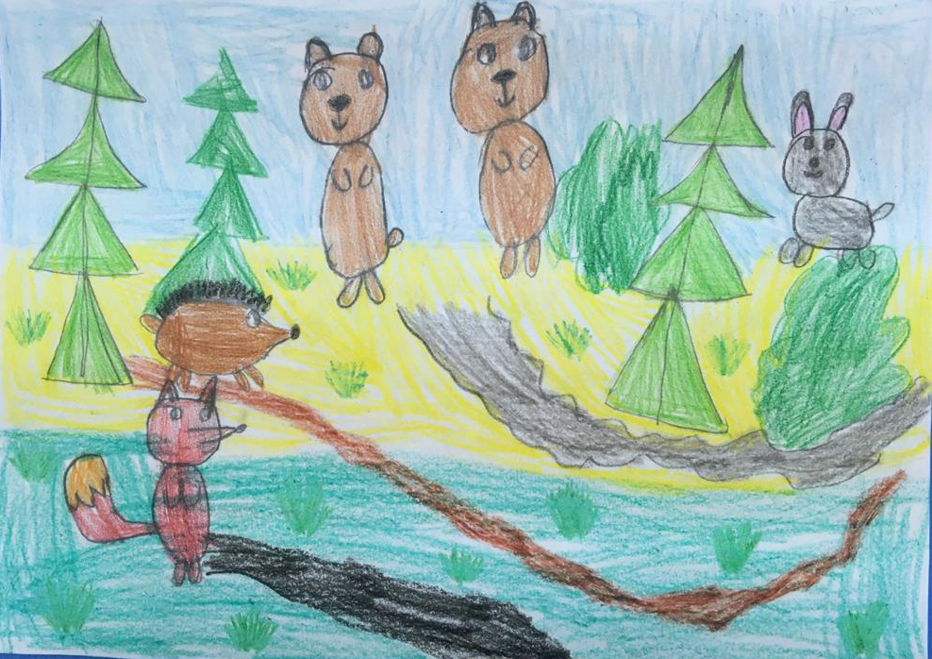
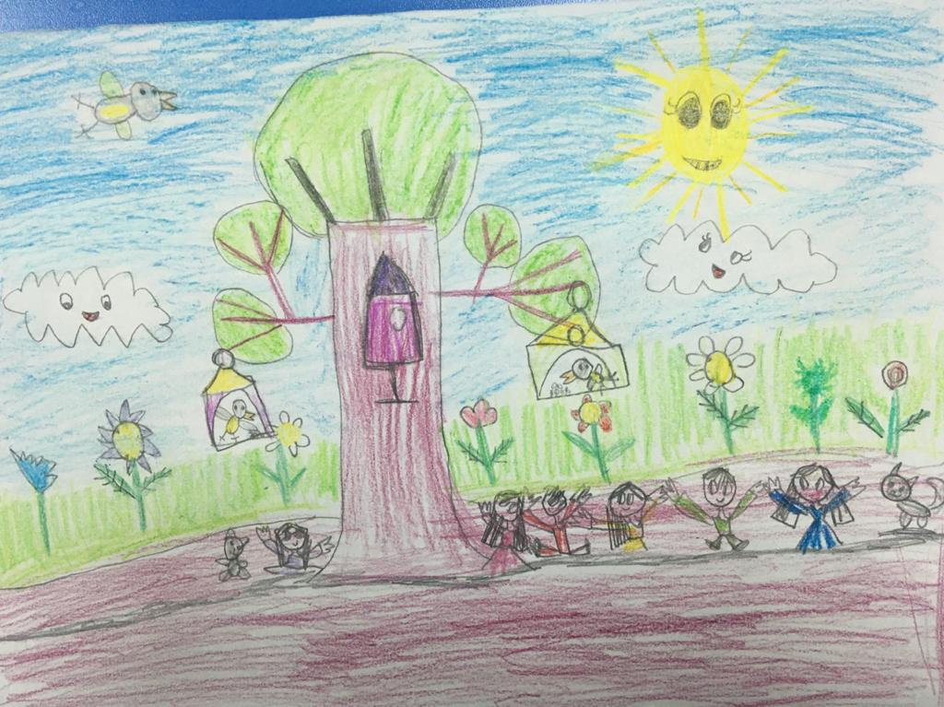
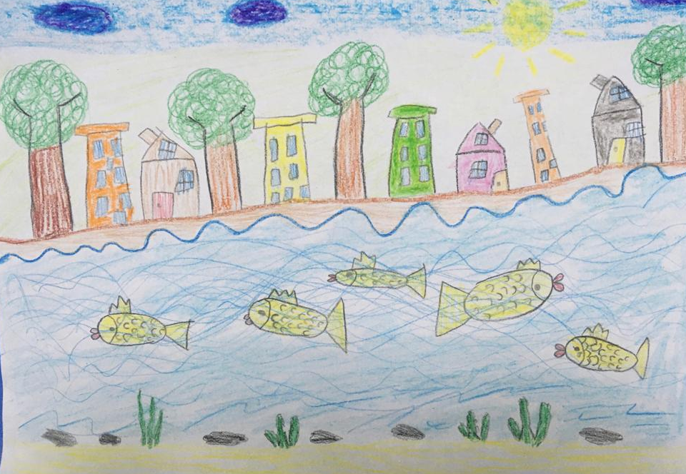
Заочный конкурс рисунков «Экология глазами детей»

Slide 6
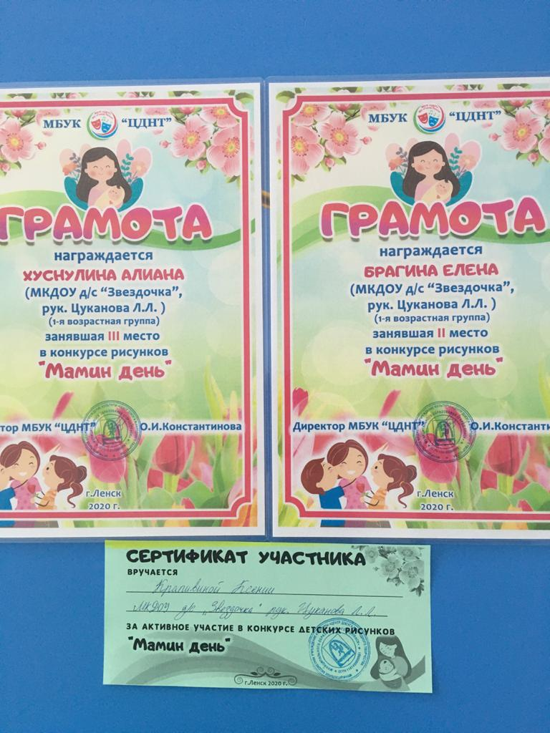

Slide 7
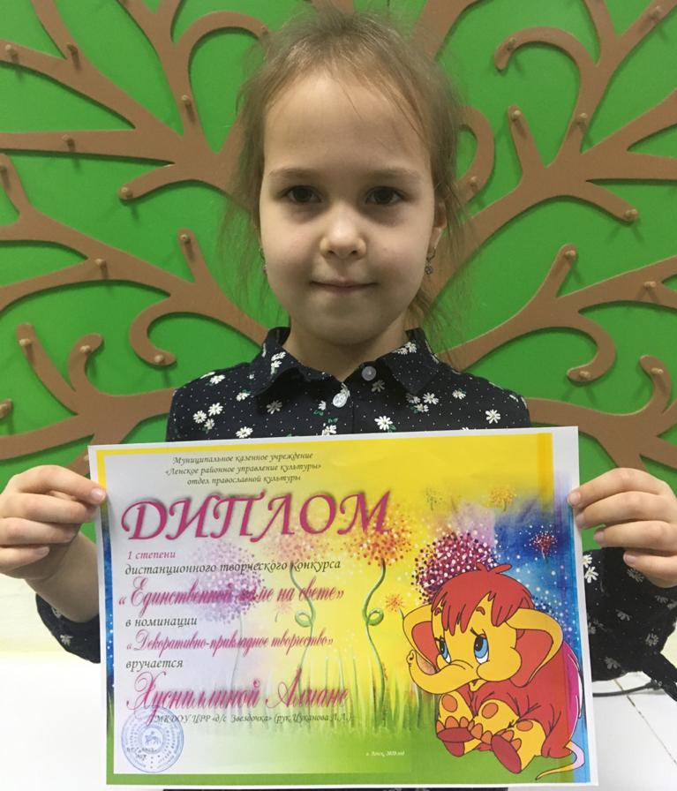
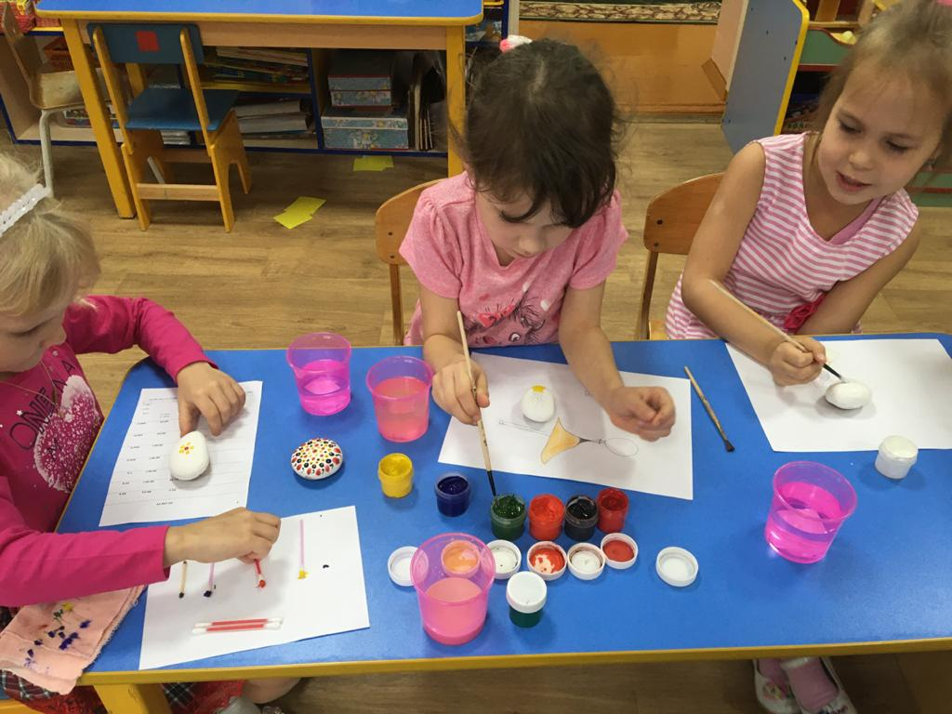
Победитель конкурса рисунков «Единственной маме на свете»
Хуснулина Алиана

Slide 8
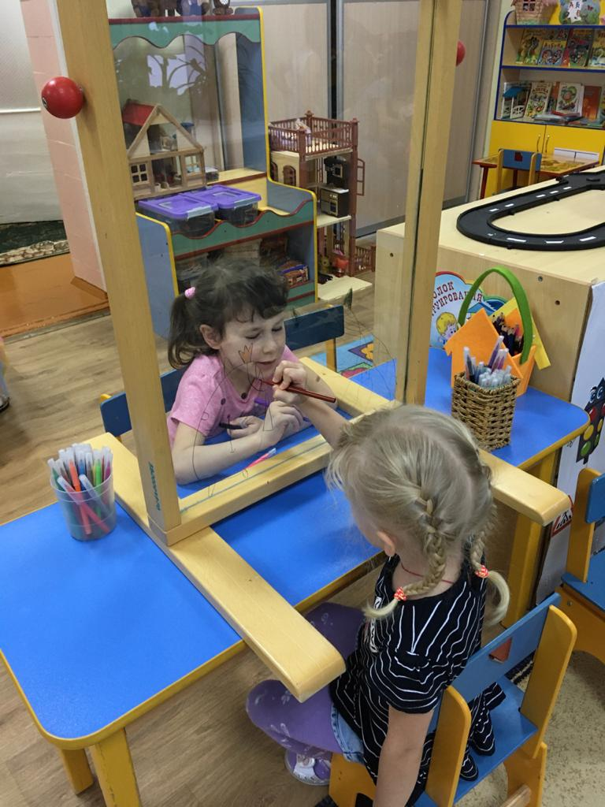
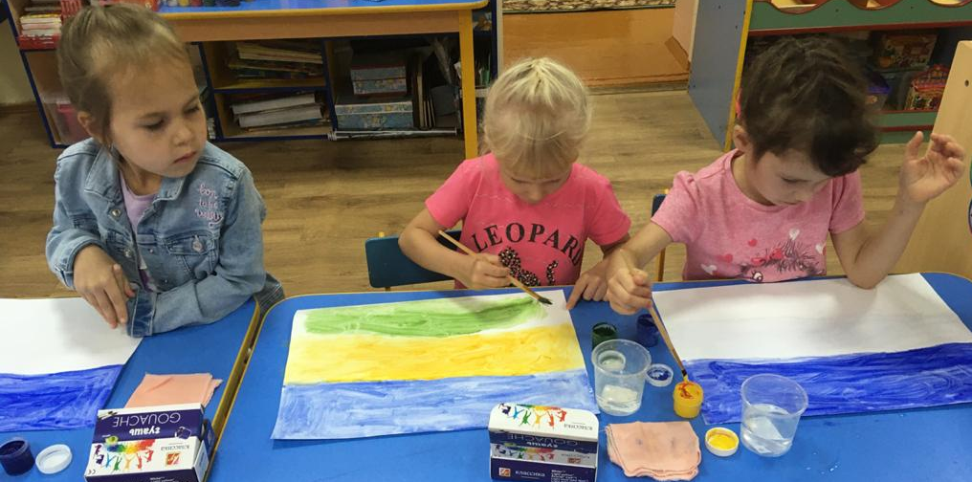

Slide 9
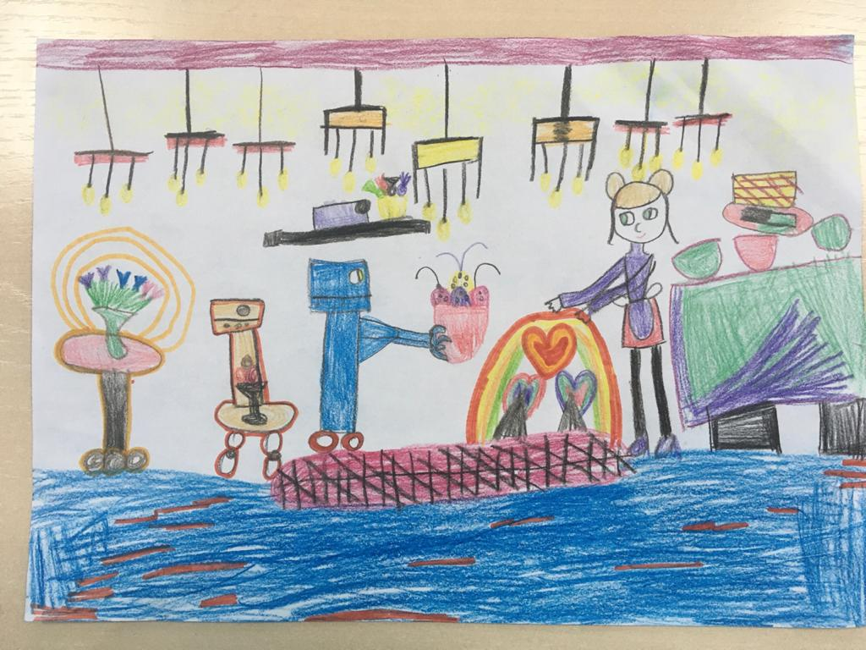
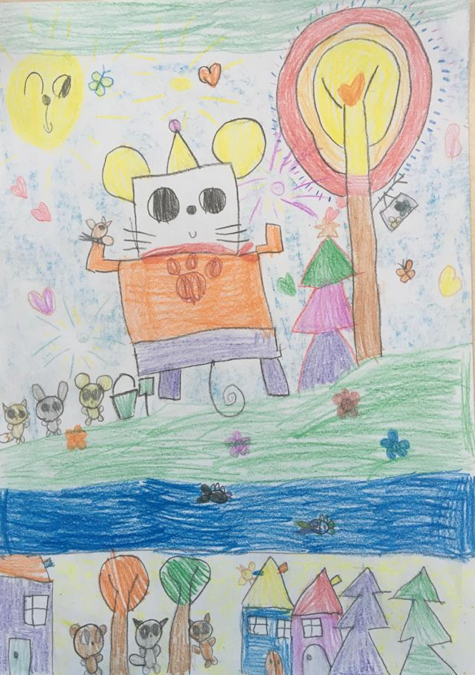
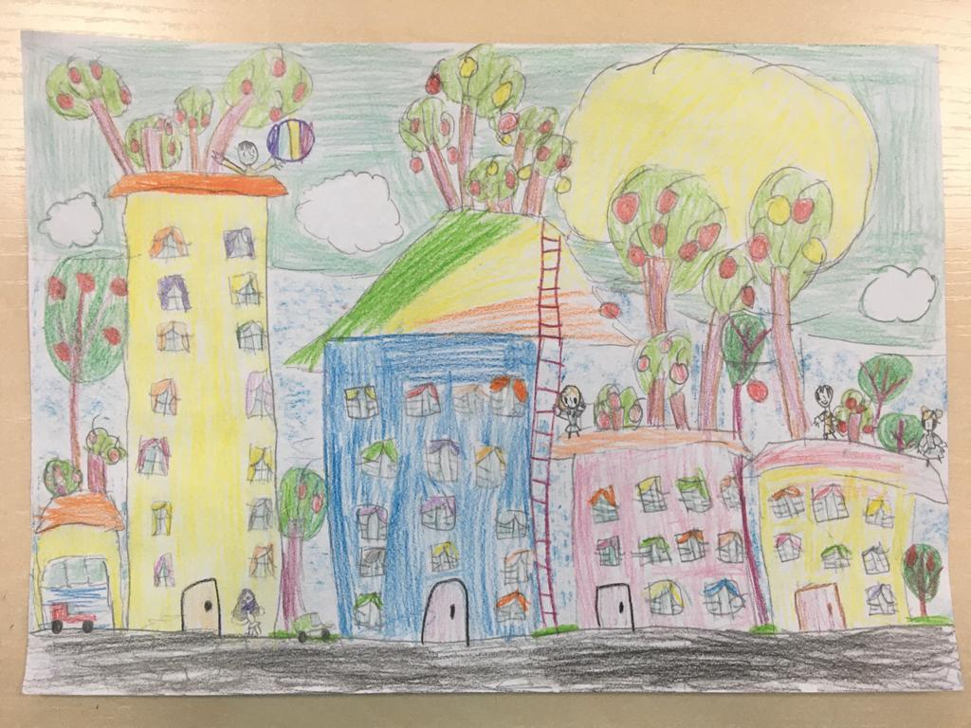
Рисунки, отправленные на конкурс «Мир науки и технологии»

